Slide 1


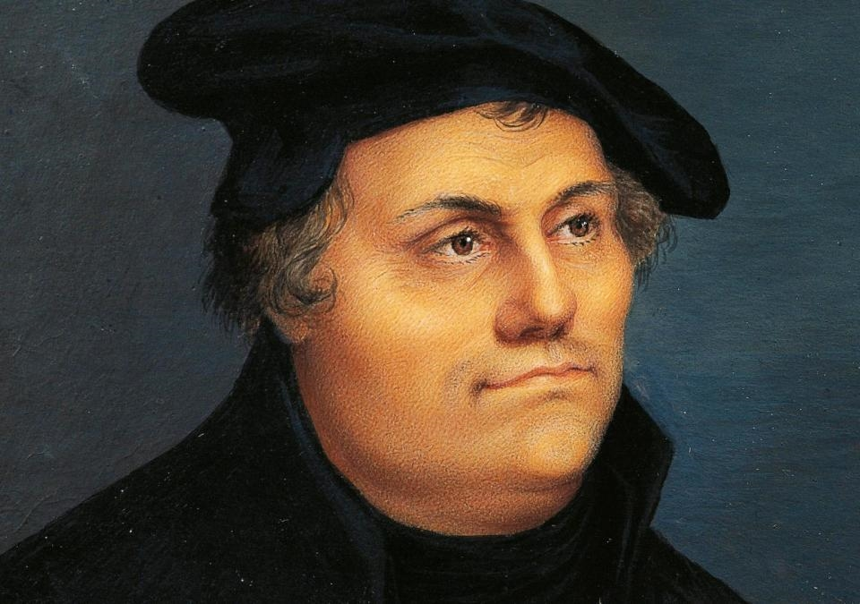
Martin Luther

Slide 2

Heute besprechen wir folgende Momente:
1.
Martin Luthers Kindheit und Schulzeit.
4.
Martin Luther – Quiz.
2.
Sein Studium, Klostereintritt und Arbeit als Professor.
3.
Ereignisse der Jahre 1520−1521.

Slide 3
Martin Luthers Kindheit und Schulzeit

Slide 4
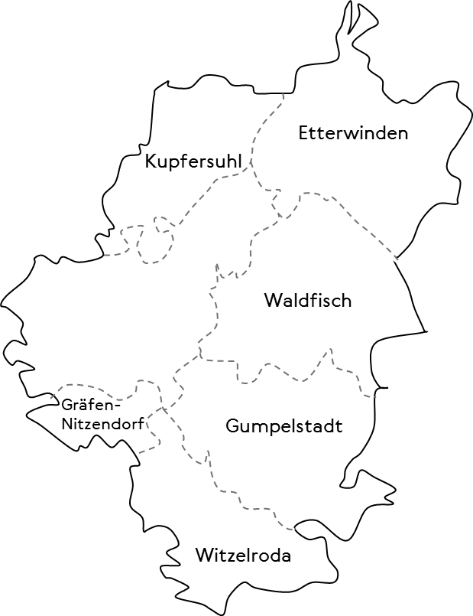
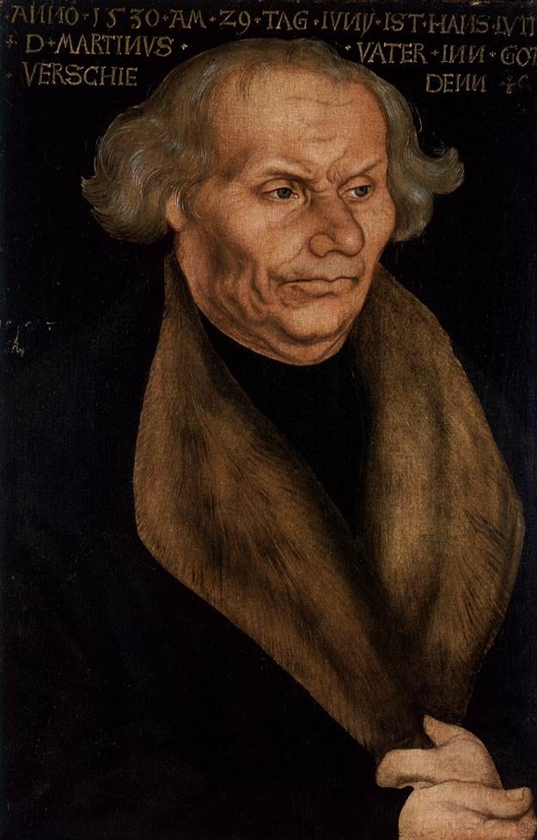
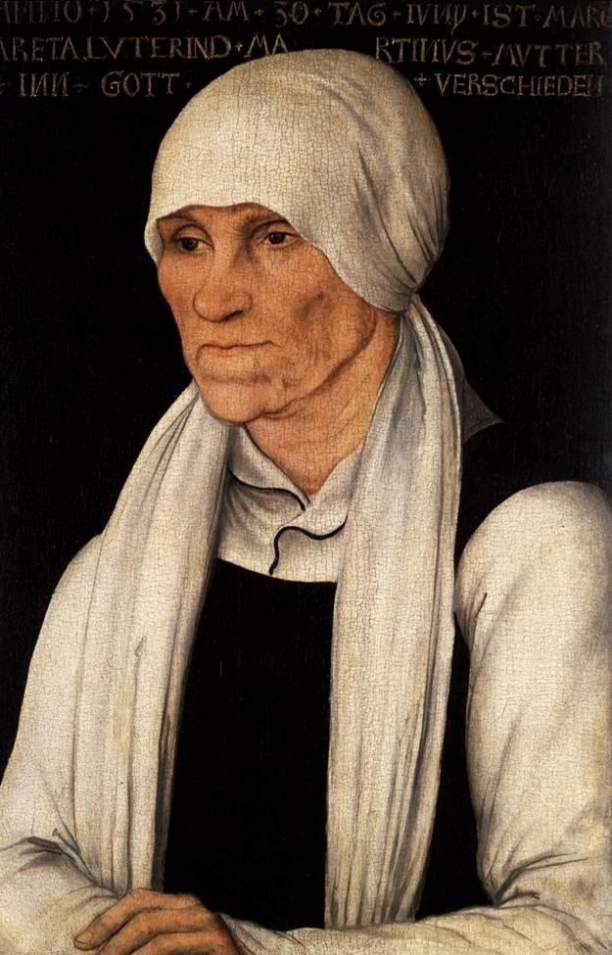
Martin Luthers Eltern
Möhre
Hans Luther
Margarethe Luther

Slide 5

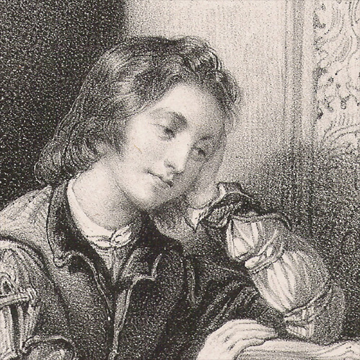
Geburtsort und Kindheit
10. November 1483

Slide 6
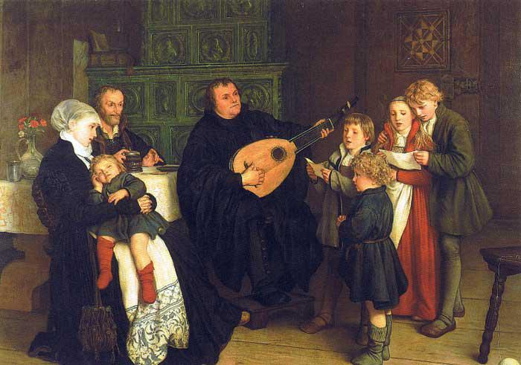
Familie
Bis 1490 bekommt Martin noch drei Schwestern (Elisabeth, Barbara und Dorothea) und einen Bruder Jacob.

Slide 7
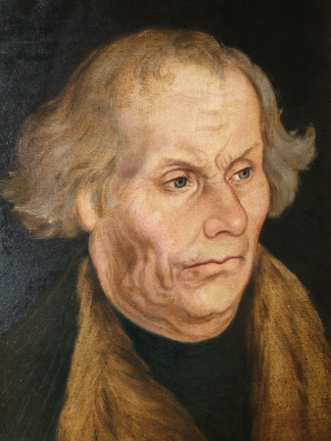
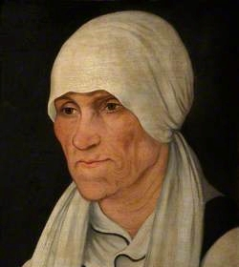
Familie
Sein Vater Hans war Bergarbeiter und seine Mutter kümmerte sich um die kinderreiche Familie.
Da der 11. November, der Tag war und bleibt, an dem die Deutschen noch heute Martins Tag feiern, nannten die Eltern ihren Sohn Martin.
Hans Luther
Margarethe Luther

Slide 8
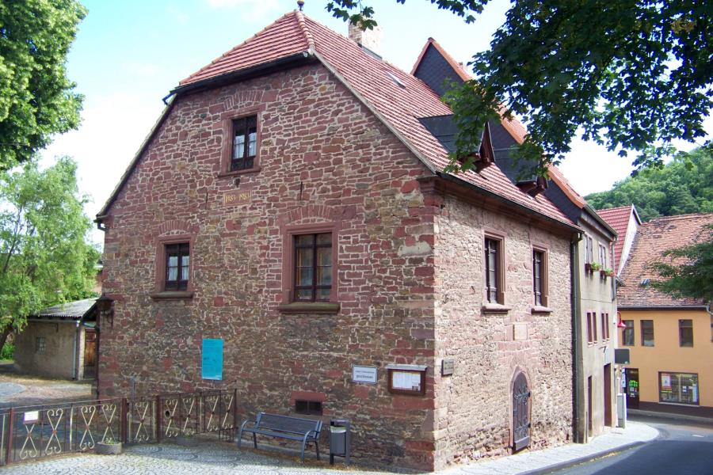
Mansfeld
das Elternhaus
In seiner Kindheit spielte Martin – wie es damals sehr verbreitet war – mit Steckenpferd und Windrad.

Slide 9
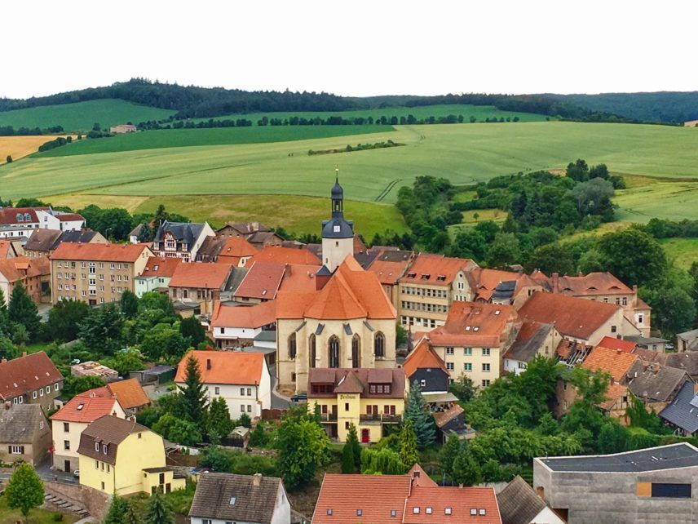
Mansfeld
Mit 14 Jahren besuchte Martin eine Schule in Mansfeld. In dieser Schule mussten alle Kinder Latein sprechen.
Martin war ein sehr fleißiger und guter Schüler. Er lernte schnell, aber er hatte viele Ängste.

Slide 10
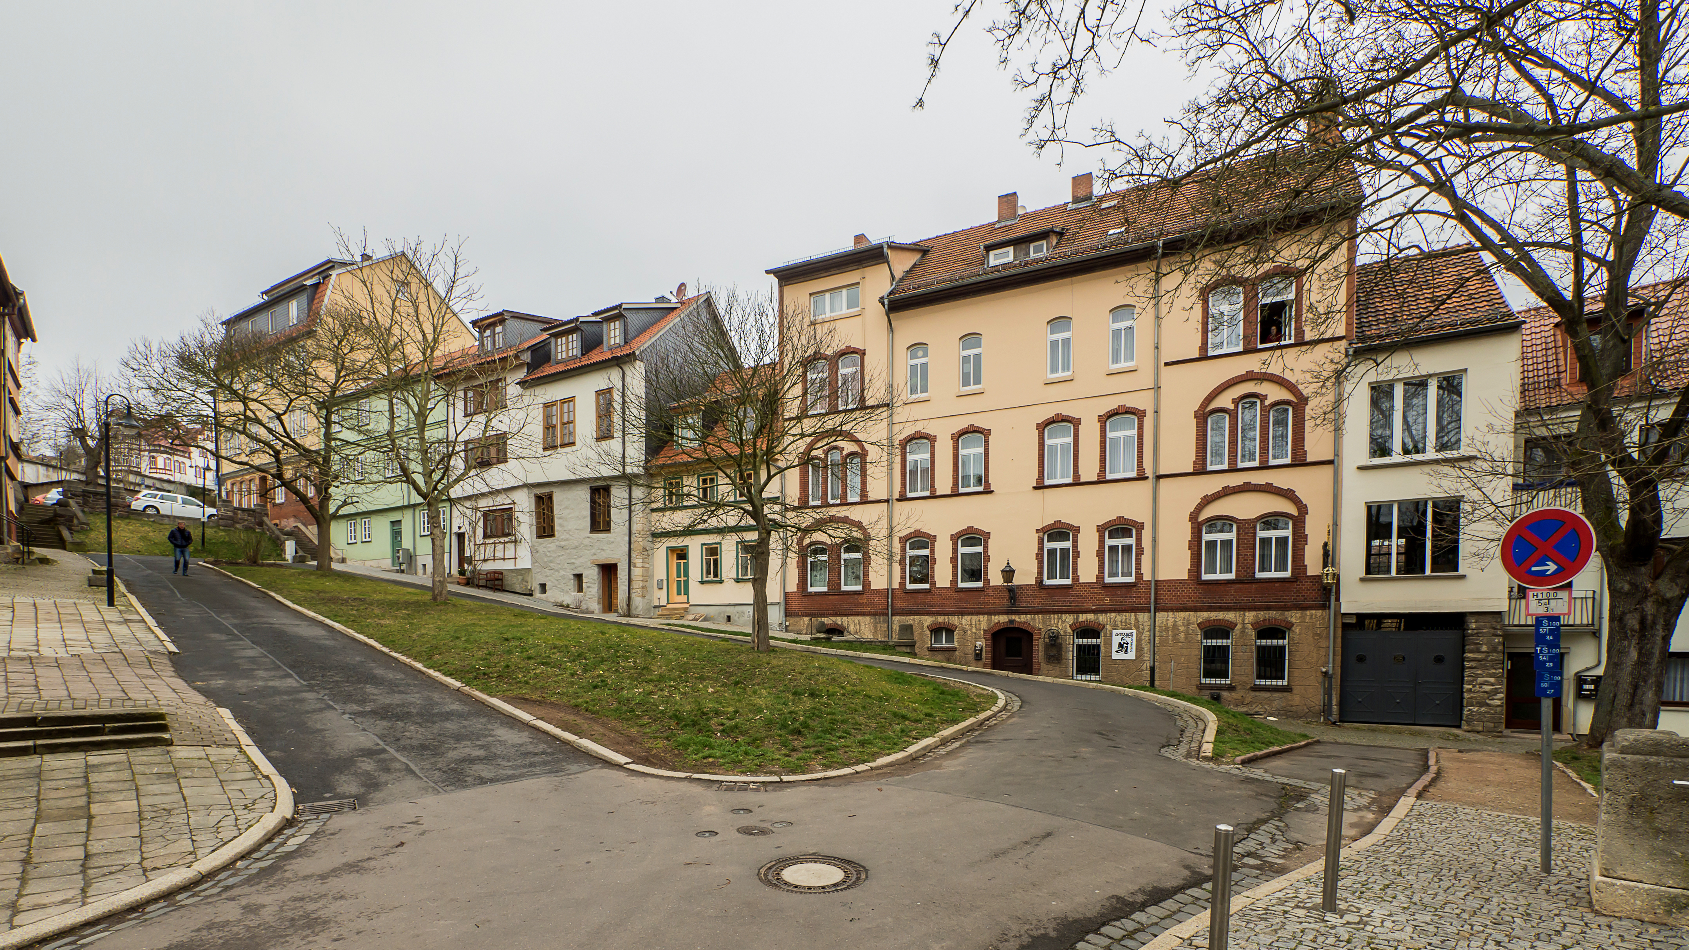
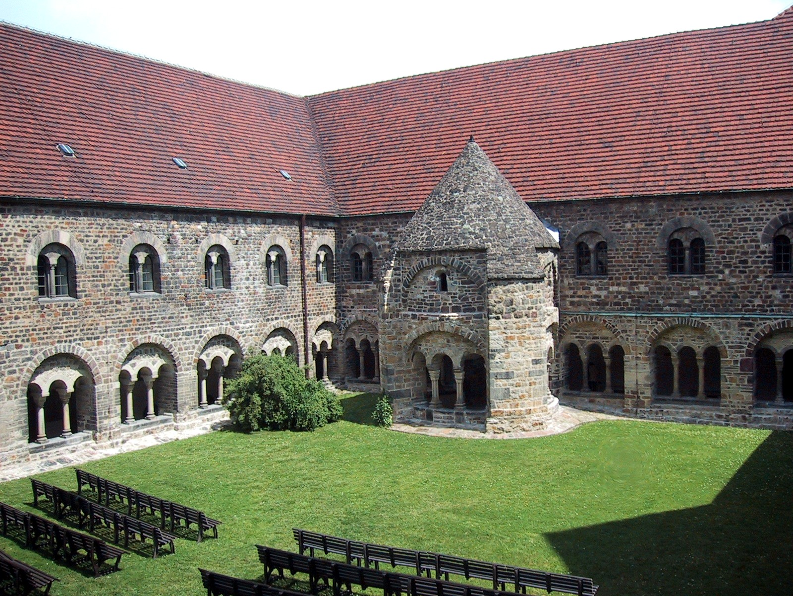
Eisenach
Klostergarten mit Brunnenhaus
Mit 15 Jahren besuchte er noch die Schule in Eisenach, wo er bei einer anderen Familie wohnte.

Slide 11
Studium, Klostereintritt und Arbeit als Professor

Slide 12
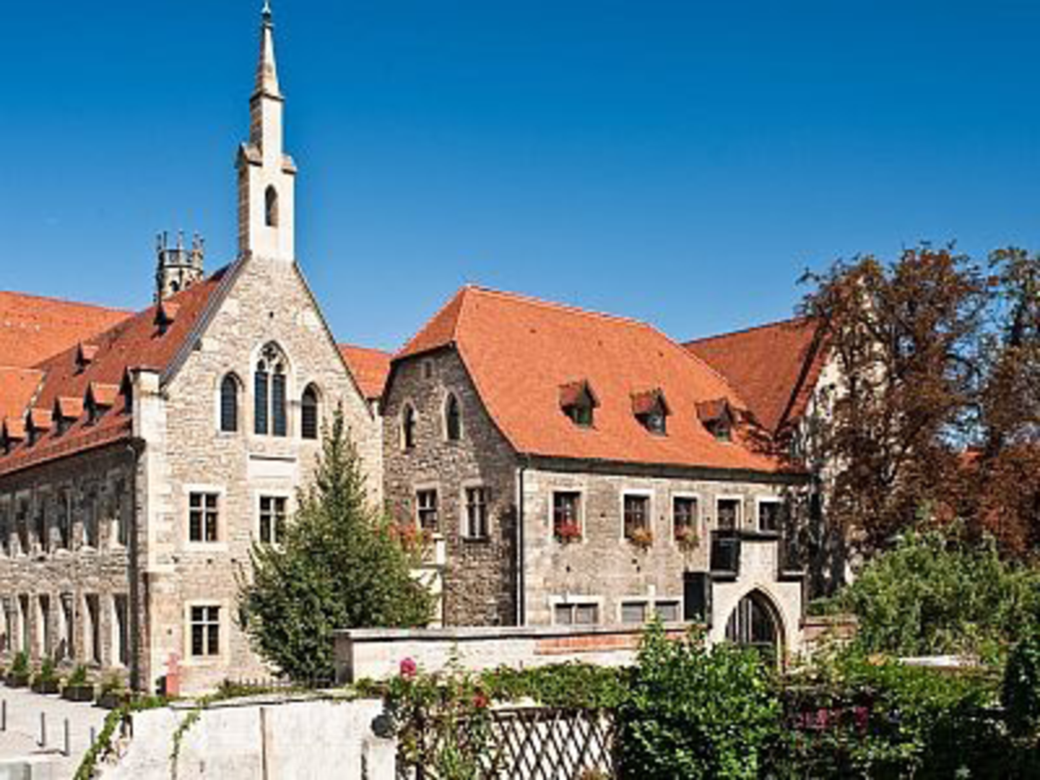

Erfuhrt
Im Jahre 1501 mit 18 Jahren studierte er an der Erfurter Hochschule Philosophie und Jura.
Augustinerkloster, Erfurt

Slide 13




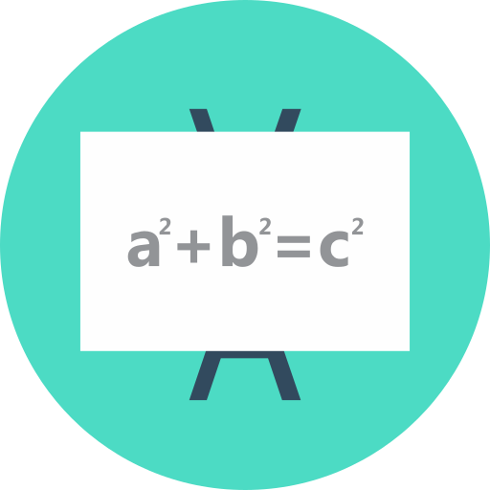

Erfuhrt
Dann fing er das Jurastudium an. Aber das Studium war für ihn nicht sehr interessant, und er brach es nach kurzer Zeit ab.
Grammatik
+
-
Arithmetik
÷
*
Astronomie
Rhetorik
Geometrie
Mathematik
Musik

Slide 14
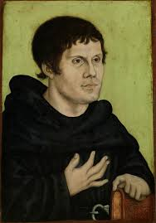
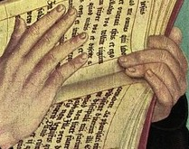
Erfuhrt
Im Jahre 1507 wurde Martin zum Priester geweiht und begann erneut an der Erfurter Universität zu studieren, aber diesmal Theologie.
Theologie

Slide 15
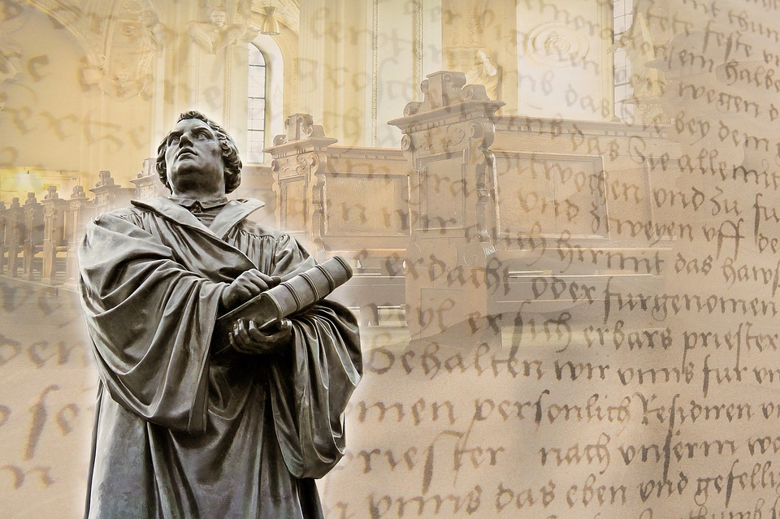
Wittenberg
Im Jahre 1512 erwarb Martin Luther den Doktortitel und die Universität Wittenberg stellte ihn als Professor an.
Im Jahre 1514 wird er Prediger in der Stadtkirche Wittenberg.

Slide 16
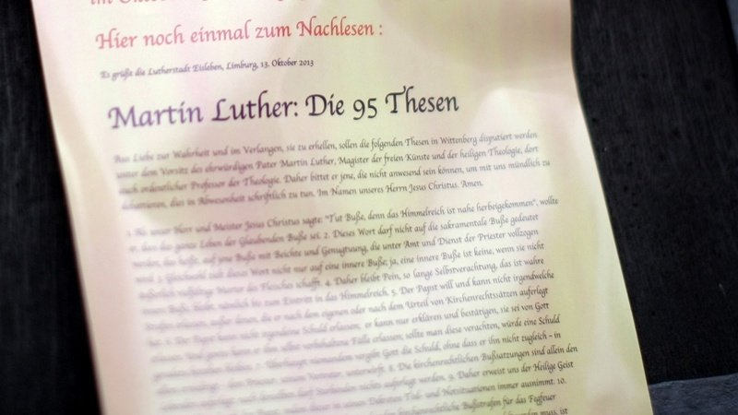
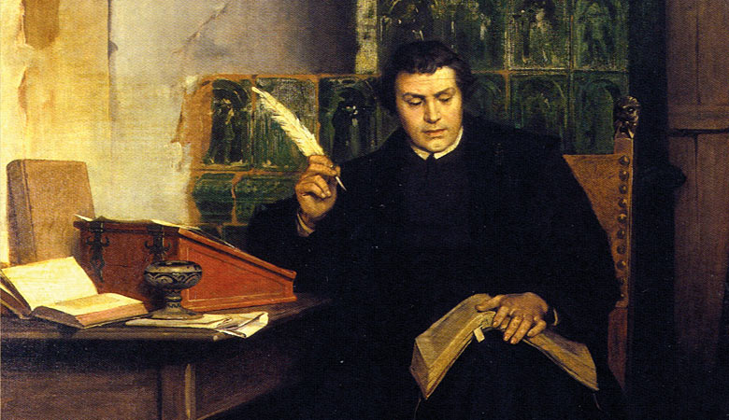
31. Oktober 1517
Wenn man diese Thesen näher betrachtet, ist zu erkennen, dass Martin Luther zumindest einige detaillierte Kenntnisse über Missstände in der katholischen Kirche besaß.

Slide 17
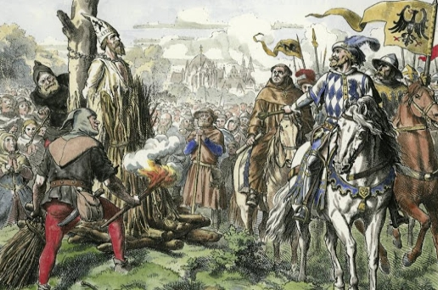
Ketzerprozess
Im Jahre 1518 wurde gegen ihn der Ketzerprozess eröffnet und Martin Luther wusste, was das bedeutete.

Slide 18
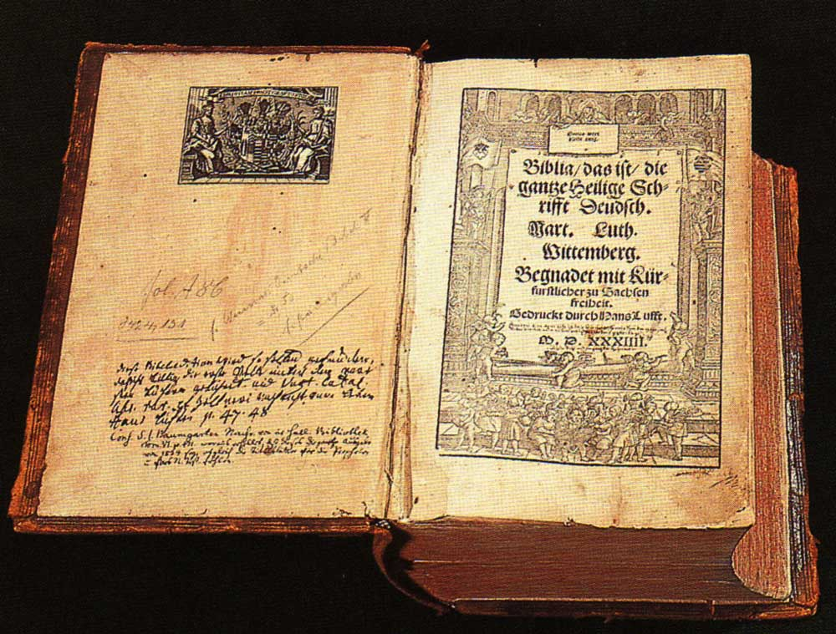
Ketzerprozess
Aber der fromme Mönch und Gelehrte veranlasste, in vielen Schriften und Gesprächen immer wieder zu erklären, dass sich seine Lehren streng nach der Bibel richteten.

Slide 19
Ereignisse der Jahre 1520–1521

Slide 20
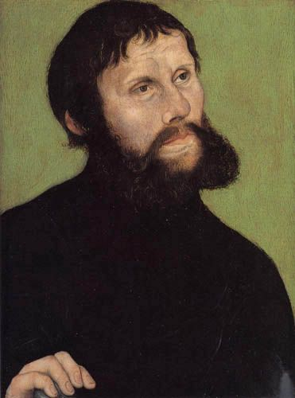
Ereignisse der Jahre 1520−1521
Andernfalls würde er aus der Kirche ausgestoßen. Daraufhin wurde er aus der Kirche ausgeschlossen.

Slide 21
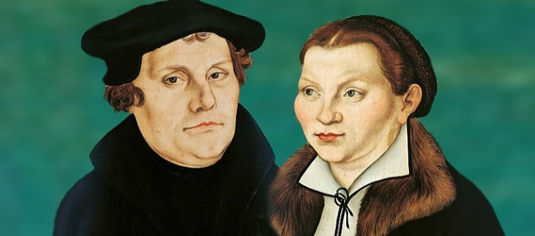
Ereignisse der Jahre 1525
führte den Haushalt;
kümmerte sich um alles, denn ihr Mann konnte mit Geld nicht gut umgehen.
Sie war eine katholische Nonne. Zusammen mit dem Martin Luther hatte sie 6 Kinder.

Slide 22
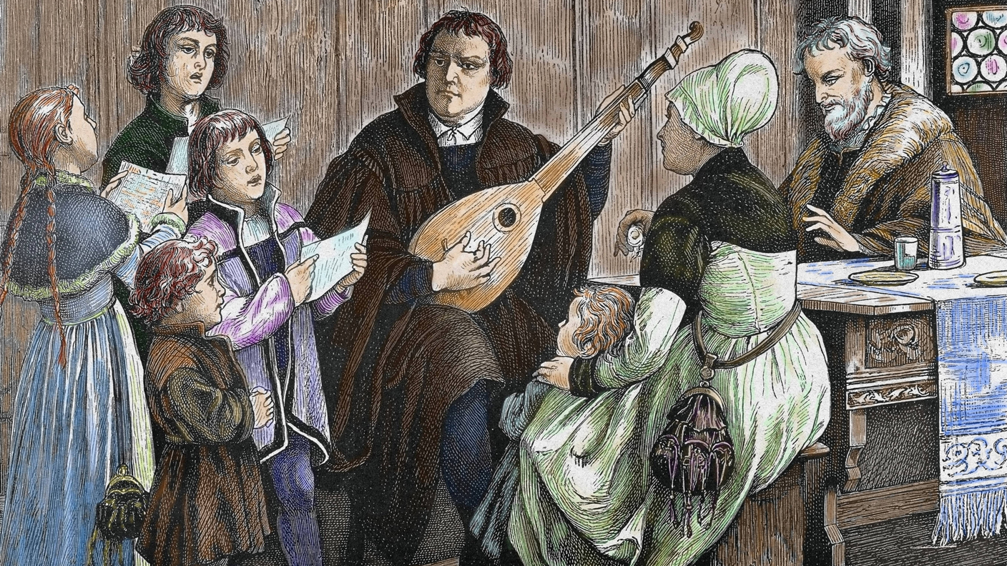
Interesse
Er komponierte und textete viele Lieder für kirchliche Feste und Feiern.

Slide 23
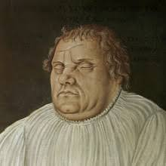
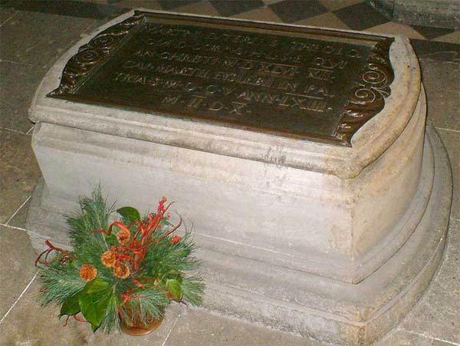
Datum des Todes
Im Jahre 1546 starb Martin Luther in Eisleben wahrscheinlich aufgrund eines Herzinfarkts.

Slide 24

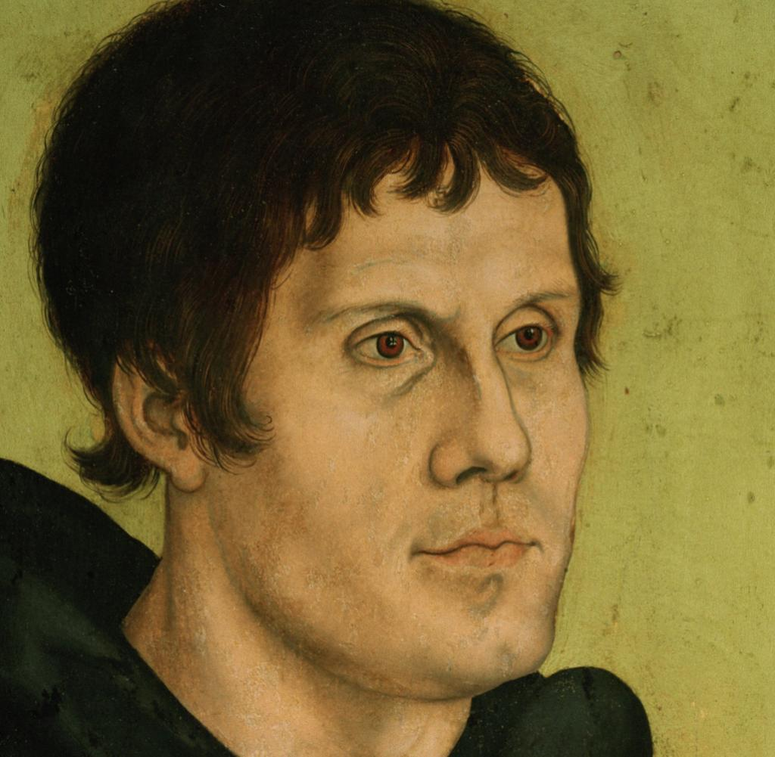
Martin Luther – Quiz
1. Wie heißen Martins Eltern?
Martins Mutter heißt Margrethe. Sie kümmerte sich um die kinderreiche Familie. Und Martins Vater heißt Hans. Er war Bergarbeiter.

Slide 25
Martin Luther – Quiz
2. Wo und wann wurde Martin Luther geboren?
Geburtsdatum: 10. November 1483
Geburtsort: in Eisleben

Slide 26
Martin Luther – Quiz
3. War er der einzelne Sohn in der Familie?
3 Schwestern: Elisabeth, Barbara und Dorothea
1 Bruder: Jacob

Slide 27
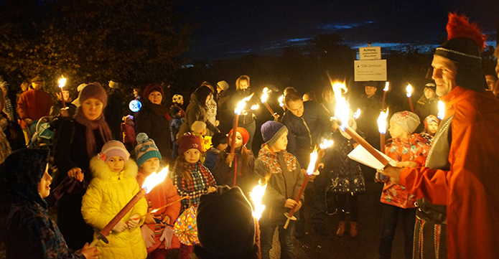
Martin Luther – Quiz
4. Warum haben Martins Eltern ihn Martin genannt?
der Martinstag
11. November

Slide 28
Martin Luther – Quiz
5. Wo hat Martin seine Kindheit verbracht?
Mansfeld

Slide 29
Martin Luther – Quiz
6. Wo besuchte Martin die Schule mit 14 Jahren und welche Sprache mussten die Kinder dort sprechen?
Mansfeld
Sprache: Latein

Slide 30
Martin Luther – Quiz
7. Was studierte Martin an der Erfurter Hochschule im Jahre 1501 und was studierte er dort im Jahre 1507?
Augustinerkloster, Erfurt
1501: Philosophie und Jura
1507: Theologie

Slide 31
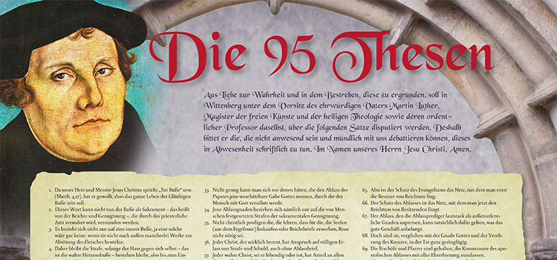
Martin Luther – Quiz
8. Was veröffentlichte er am 31. Oktober 1517 in Wittenberg?

Slide 32
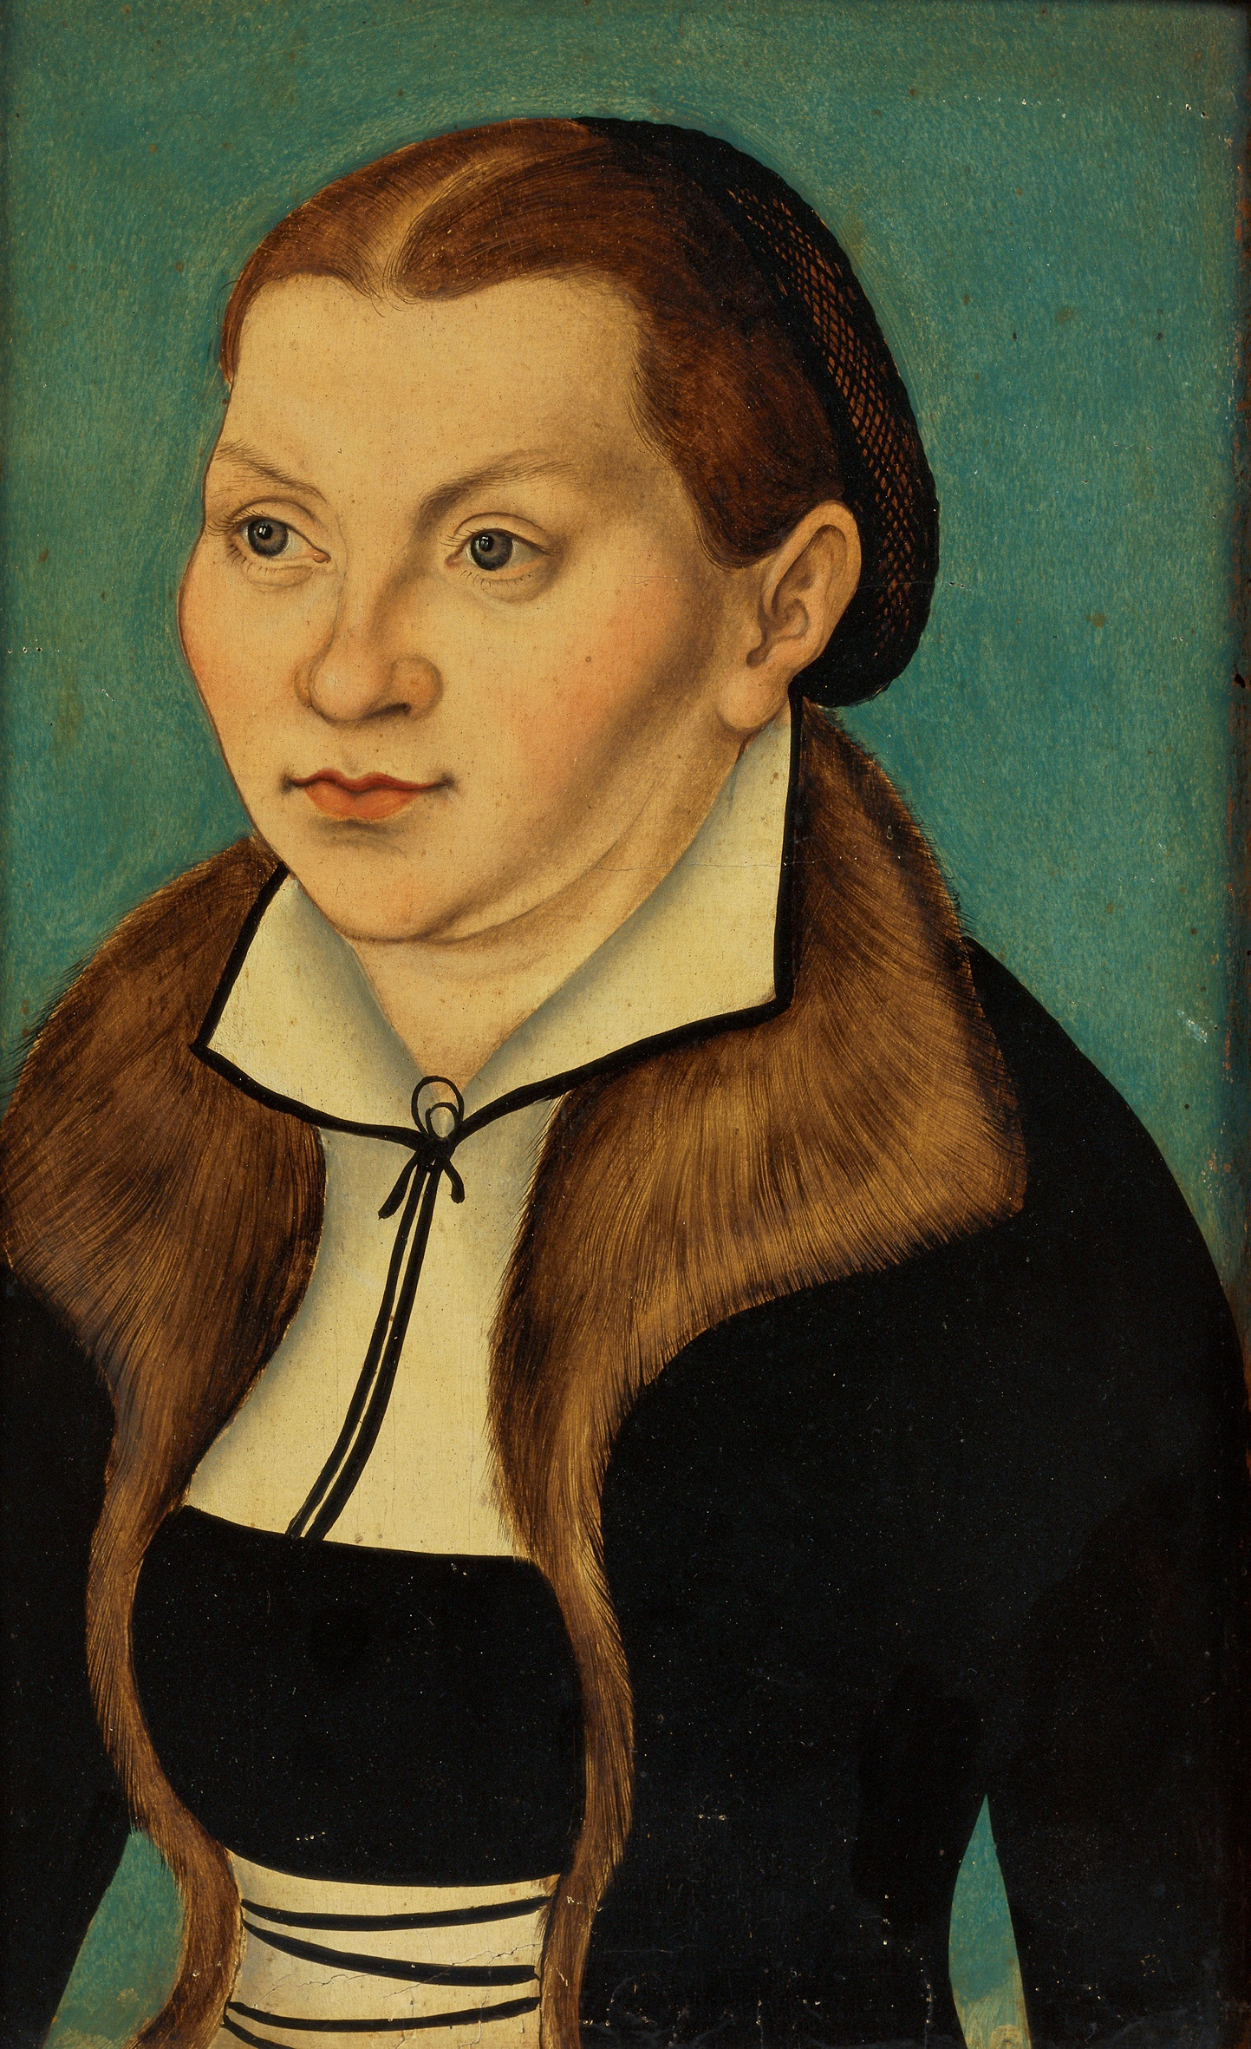
Martin Luther – Quiz
9. Wann und mit wem wurde er geheiratet?
Hochzeitsdatum: 1525
Name der Frau: Katarina von Bora

Slide 33
Martin Luther – Quiz
10. Wann ist er gestorben?
Datum des Todes: 1546, in Eisleben

